Slide 1
Krize odstartovaná v roce 2008

Slide 2
Jak to celé vzniklo
Celosvětová hospodářská krize vypukla 7. září 2008 převzetím dvou polostátních hypotečních agentur americkou vládou naplno
Problémy, které naznačovaly, že může k něčemu takovému dojít, se ale objevily už v roce 2006
Za hlavní viníky označila většina ekonomů „nenasytné“ bankéře, kteří půjčovali téměř každému, špatnou regulaci finančního trhu a ratingové agentury, které hodnotí úvěrová rizika

Slide 3
Příčiny vzniku v USA
Laxní poskytování hypotečních úvěrů bez patřičného zajištění domácnostem, které představovaly riziko z hlediska budoucího splácení
Nedostatečné přizpůsobení regulačního rámce nových finančních instrumentů
Oligopolní struktura ratingových agentur
Trojnásobný deficit USA (rozpočtový, obchodní, úspor)
Nedostatečné omezení nabídky peněz po oživení v roce 2002
Prasknutí více „bublin“ najednou (trh nemovitostí, ceny aktiv, úvěrová expanze)
Slabá koordinace MMF, Světové banky, G7

Slide 4
Jak se krize dostala do evropy?
Řada evropských bank investovala do rizikových hypoték v USA a i přes intervence ECB v srpnu 2007, která poskytla peněžnímu trhu injekci ohlásila na podzim řada významných evropských bank těžké ztráty
Bankovní krize se prostřednictvím neochoty či neschopnosti bank poskytovat úvěry na investice firmám odráží na poklesu investic a hypoteční krize na poklesu spotřeby →pokles HDP
Evropská unie zareagovala na bankovní krizi v říjnu 2008 přizpůsobením rozpočtových pravidel, což mělo vést k uklidnění finančních trhů
V roce 2009 se ekonomiky odrazily ode dna a nastartovaly k pozvolnému růstu

Slide 5
Jak se krize dotkla české ekonomiky?
Před vypuknutím globální finanční krize v roce 2008 zaznamenala česká ekonomika období dynamického růstu, zejména mezi lety 2000 a 2007
Mezi lety 2004-2008 dohnala česká ekonomika průměr EU ze 75% na 83%
 | 2005 | 2006 | 2007 | 2008 | 2009
HDP (%) | 6,3 | 6,8 | 6,1 | 2,5 | -4,2
CZK/USD | 23,9 | 22,6 | 20,3 | 17,0 | 19,0
Nezam. (%) | 7,9 | 7,1 | 5,3 | 4,4 | 6,7
Inlface (%) | 1,9 | 2,5 | 2,8 | 6,3 | 1,0
OB (mld. Kč) | -26,3 | 4,22 | 24,9 | 66,0 | 59,3
Saldo SR | -56.34 | -97,58 | -66,39 | -20 | -192,4

Slide 6
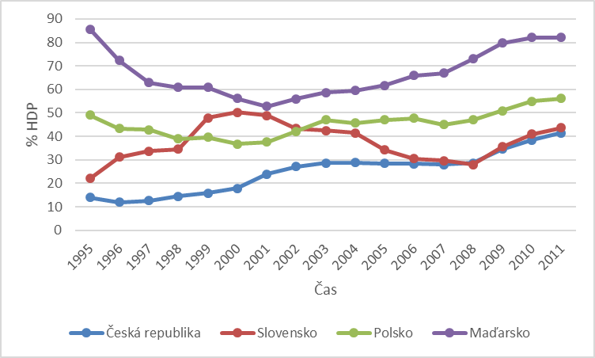
Vývoj veřejného dluhu zemí V4 do roku 2011
Zdroj: Eurostat (2022)

Slide 7
Jak se krize dotkla české ekonomiky?
Česká ekonomika se potýkala s následky ekonomické nikoliv bankovní (finanční) krize
Jednalo se o krizi „importovanou“, vyvolanou prudkým poklesem zahraniční poptávky
Propad HDP byl podobný jako v celé EU

Slide 8
reakce hp na krizi
Reakci vlády lze označit za konzervativní, tzn. nedošlo k expanzi vládních výdajů jako v jiných evropských ekonomikách
Vládní opatření na podporu podniků a zaměstnanosti
I přes to, že veřejný dluh byl v roce 2008 relativně nízký (okolo 30% HDP), vláda se rozhodla k mírné reakci, aby omezila zadlužení
ČNB zareagovala uvolněním měnové politiky, aby podpořila ekonomiku (snížení úrokových sazeb, intervence na devizovém trhu)

Slide 9
Pokrizové nadechnutí (2010)
V roce 2010 výkonnost české ekonomiky meziročně vzrostla o 2,5%
Míra inflace se pohybovala okolo 1,5%
Trh práce byl ovlivněn zpožděnými dopady recese a míra nezaměstnanosti se vyšplhala na 7,3%
Počet úvěrů poskytnutých podnikům a domácnostem vzrostl pouze o 0,9%
V tomto roce dosáhl schodek státního rozpočtu hodnoty -156,4 mld. Kč

Slide 10
Vývoj 2010-2014
 | 2010 | 2011 | 2012 | 2013 | 2014
Růst HDP | 2,5 | 1,8 | -0,8 | -0,5 | 2,0
Inflace | 1,5 | 1,9 | 3,3 | 1,5 | 0,4
Nezaměstnanost | 7,3 | 6,7 | 7,0 | 7,0 | 6,2
Saldo OB | 124,0 | 191,4 | 310,4 | 350,8 | 149,0
Saldo SR | -156,4 | -142,8 | -101,0 | -81,3 | -77,8

Slide 11
Vývoj od roku 2011
Světový obchod v útlumu, podlomená důvěra ve fin. Instituce a fiskální opatření oslabují domácí poptávku
Ek. růst v ČR (1,8%) je tažen výhradně zahraničním obchodem (zlepšení salda ZO na téměř 157 mld. Kč.)
Díky omezené spotřebě domácností a slábnoucí ekonomice nedošlo k akceleraci inflace a ta se udržela na hodnotě okolo 1,9%
Došlo k mírném oživení na trhu práce, ale nijak výraznému, nezaměstnanost dosáhla hodnoty 6,7%
Uplatňování restriktivní fiskální politiky v letech 2011 – 2013, které mělo za cíl dodržení rozpočtových pravidel EU, způsobilo, že došlo k ek. poklesu a ekonomický růst byl nastartován až v roce 2014

Slide 12
Druhá recese 2012-2013
Již v roce 2012 došlo k poklesu české ekonomiky, kdy hlavní příčinou byl pokles reálných výdajů domácností o 3,5%
Inflace v roce 2012 vzrostla na 3,3%, zejména kvůli zvýšení sazeb DPH
Vnější ekonomické vztahy na tom byly relativně dobře, zaznamenaly vysoký příliv přímých zahraničních investic a pozitivní obchodní bilanci
Nezaměstnanost vzrostla na 7%

Slide 13
Rok 2014 návrat k růstu
Opětovné posilování domácí poptávky se promítlo do růstu ekonomiky o 2%
V oblasti fiskální politiky došlo k mírné expanzi vládních výdajů (růst minimální mzdy, růst platů ve veřejném sektoru, růst výdajů na infrastrukturu)
zvýšení rodičovského příspěvku a flexibilnější čerpání, valorizace důchodů, podpora zaměstnanosti, schválení snížené sazby DPH na 10% na léky, knihy a kojeneckou výživu od ledna 2015
ČNB udržovala slabší korunu a nízké úrokové sazby a snažila se zabránit deflaci
Celkově šlo o uvolnění rozpočtové politiky s důrazem na sociální opatření a investice

Slide 14
Děkuji za pozornost a přeji hezký den
☺

